Slide 1

Phòng giáo dục và đào tạo quận Long Biên
Trường mầm non Chim Én
Lĩnh vực: Phát triển nhận thức
Đề tài: Khám phá một số loại rau
Lứa tuổi: 3-4 tuổi

Slide 2
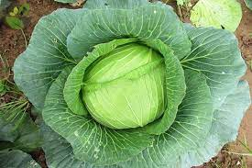
Rau bắp cải
+ Đây là rau gì? Chúng mình ăn phần gì của rau? Lá rau hình gì?

Slide 3
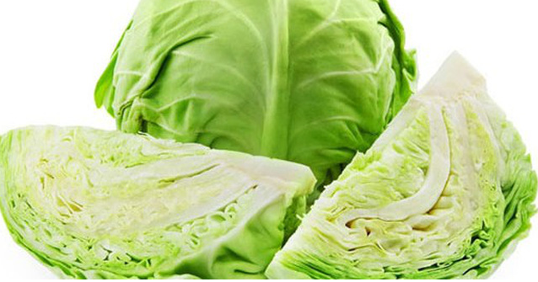
Rau bắp cải
+ Các con thường được ăn món gì được chế biến từ rau này?

Slide 4
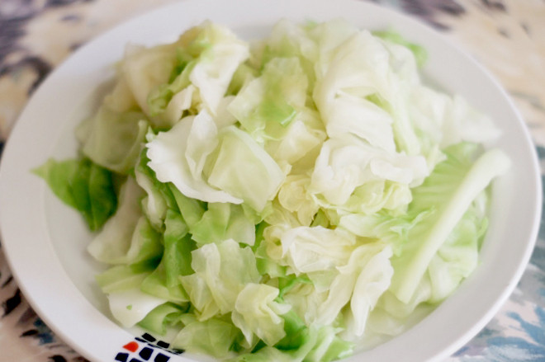
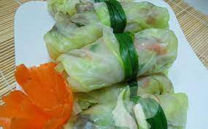
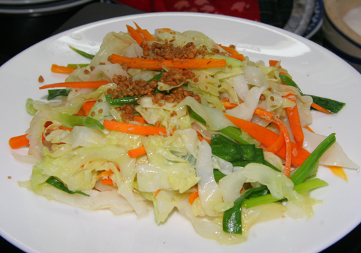
Món ăn từ rau bắp cải
Bắp cải luộc
Bắp cải cuộn thịt
Bắp cải xào

Slide 5
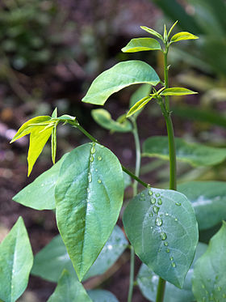
Cây rau ngót
+ Đây là rau gì? Chúng mình ăn phần gì của rau? Quả có hình gì?
+ Các con thường được ăn món gì được chế biến từ quả này?

Slide 6
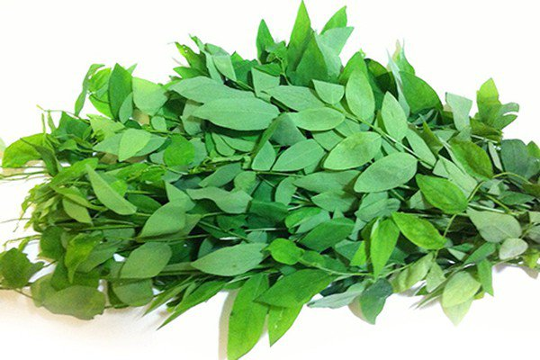
Cây rau ngót

Slide 7
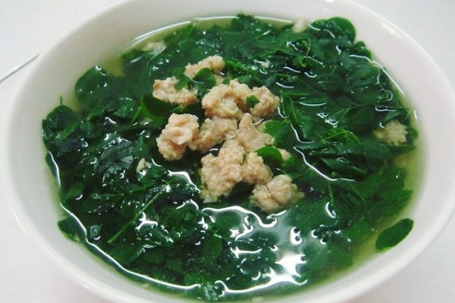
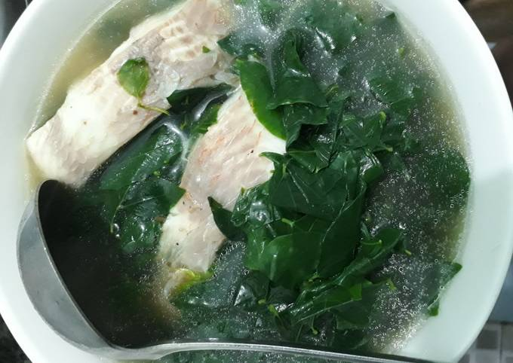
Món ăn từ rau Ngót
Canh rau ngót nấu cá
Canh rau ngót nấu thịt

Slide 8
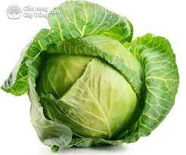
So sánh bắp cải và Rau Ngót
Giống nhau: Đều là loại rau ăn lá
Khác nhau:
Lá bắp cải to, có dạng hình tròn, lá dày, các lá xếp vòng quanh, lá ngoài màu xanh, lá trong màu trắng
- Lá rau ngót nhỏ, đầu lá nhọn, lá mọc trên cành, 1 cành có nhiều lá, lá có màu xanh

Slide 9

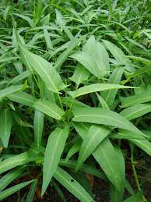
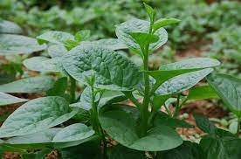
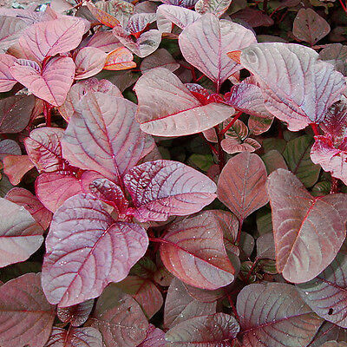
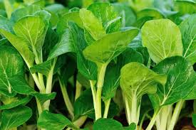
Một số loại rau ăn lá khác
- Các loại rau ăn lá có nhiều vitamin C, ăn vào giúp cơ thể các con mát mẻ, khỏe mạnh, kháng được bệnh, da dẻ hồng hào.

Slide 10
Quả Cà chua

Slide 11
Món ăn từ quả Cà chua

Slide 12
Món ăn từ quả Đỗ

Slide 13
So sánh quả Cà chua và quả Đỗ

Slide 14
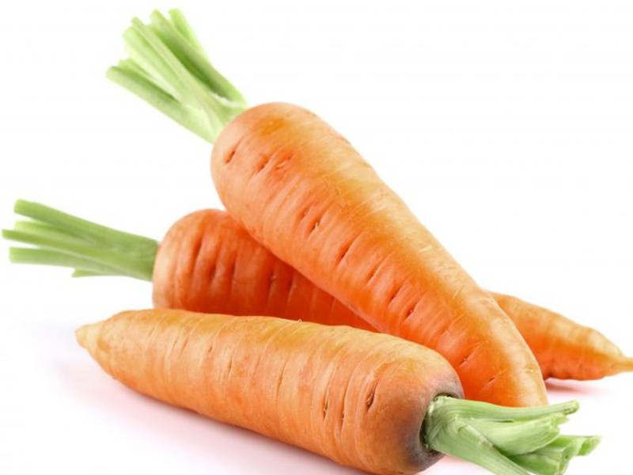
Củ cà rốt

Slide 15
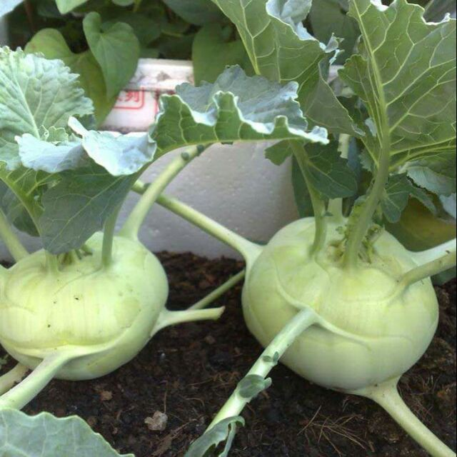
Củ su hào

Slide 16
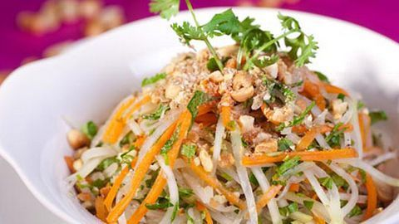
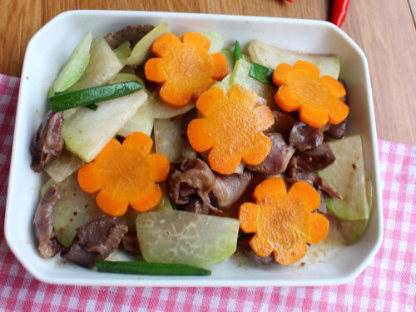
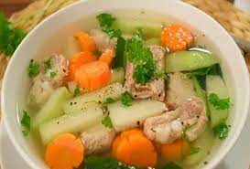
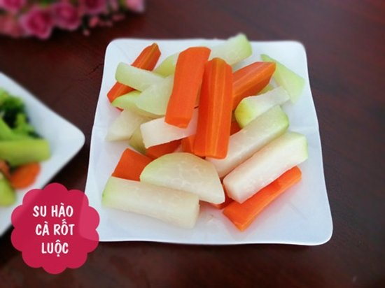
Món ăn từ củ Su hào, Cà rốt

Slide 17
So sánh củ Cà rốt và củ Xu hào

Slide 18

Xin chào và hẹn gặp lại

